Slide 1
ODGOVARANJE NA AUTOMATSKE MISLI
Gabriela Lukman, mag.psih.
Zagreb, 25.5.2019

Slide 2

Procjena i odgovaranje na AM tijekom seansa
Pojavljivanje AM koje je pacijent već prepoznao i ocijenio u seansi:
Zapisivanje ili snimanje adaptivnijih odgovora („adaptive responses“) tijekom seanse:
na papir
u terapeutsku bilježnicu
u telefon/laptop
Domaća zadaća: pregledavanje bilješki sa seanse
Nove AM
→ upotreba sokratovskih pitanja (u sebi – mentalno ili zapis)
→ upotreba radnog lista („Thought record“)
Drugi načini odgovaranja na AM:
→ rješavanje problema
→ upotreba tehnika preusmjeravanja ili tehnika opuštanja
→ označavanje i prihvaćanje AM i emocija bez vrednovanja

Slide 3
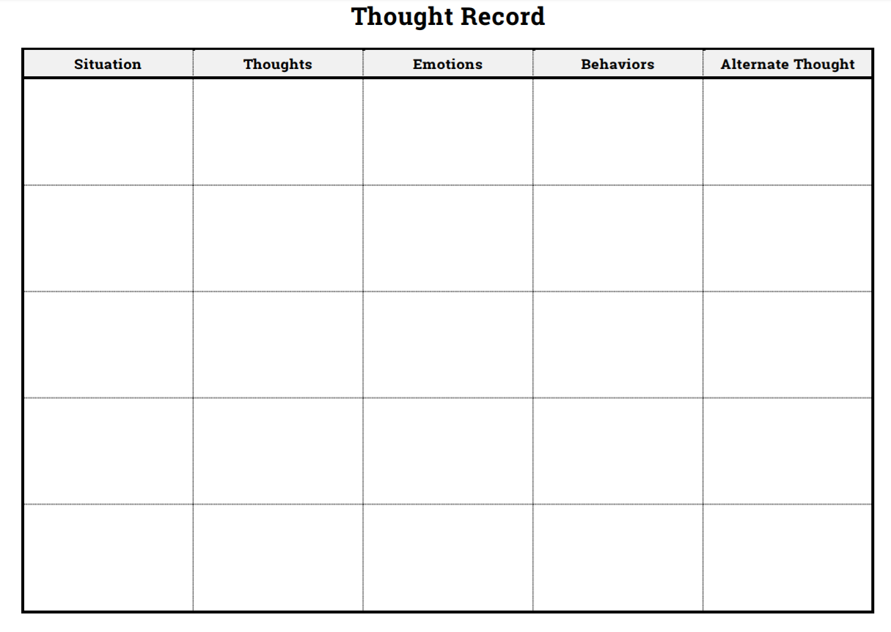

Slide 4
Pregledavanje bilješki sa terapije
Nakon završetka procjenjivanja AM usmjerimo pacijenta na pisanje sažetka (i mi terapeuti napravimo kopiju).
Primjer pitanja:
„Možete li sažeti ono o čemu smo danas razgovarali?“
„Što vam se čini važno zapamtiti za ovaj tjedan?“
„Ukoliko vam se dogodi slična situacija, što biste željeli tada reći?“
„Želite li si to zapisati zbog boljeg zapamćivanja odgovora ukoliko se budu pojavile slične AM?”

Slide 5
→ Preporučljivo je da pacijenti pročitaju svoje bilješke sa terapije svako jutro ili tijekom dana, ukoliko je potrebno.
→ Ukoliko pacijenti ponovno čitaju i uvježbavaju novo naučene odgovore na disfunkcionalne AM, ti novi odgovori se postupno integriraju u njihovo mišljenje.
→ Čitanje bilješki samo tijekom suočavanja sa zahtjevnim situacijama manje je učinkovito od redovnog čitanja istih bilješki
Bilješke moraju sadržavati:
  1. odgovore na disfunkcionalno mišljenje
  2. zadatke vezane za ponašanje
  3. kombinacija odgovora na disfunkcionalne AM i zadatke vezane za ponašanje

Slide 6

Primjeri terapeutskih bilješki
„Nikad neću dovršiti sav posao“, sjetim se:
„Moram se samo usredotočiti na to što sada radim.“
„Ne moram učiniti sve savršeno.“
„Mogu zamoliti za pomoć. To ne znači da sam slaba ili nesposobna.“

Slide 7
Kada pomislim: „Radije bih ostao/ostala u krevetu“, kažem si kako se uvijek osjećam malo bolje ako nešto napravim i lošije ako ne napravim ništa.
„Možda mi se čini kako nikome nije stalo do mene, ali to nije istina. Važna sam mojoj obitelji. Teško je osjetiti njihovu ljubav, ali to je zato što sam depresivna. Najbolja stvar koju mogu učiniti je da ostanem u kontaktu s njima, zato ću ih danas nazvati.“

Slide 8
Kada želim profesora zamoliti za pomoć:
1. Podsjeti se da to nije ništa strašno. U najgorem slučaju te samo može odbiti.
2. Podsjeti se da je to samo eksperiment. Čak i ako mi ovaj put ne uspije, to je svejedno dobra vježba za mene.
3. Ako profesor bude grub, to vjerojatno nema nikakve veze sa mnom. Možda je profesor vrlo zaposlen ili zabrinut zbog nečeg drugog.
4. Čak i ako mi ne bude pomogao, nema veze“ To je njegova greška zato što je profesor, nije moja. To znači da svoj posao ne obavlja ispravno. Mogu potražiti pomoć tutora.
5. Dakle moram ići i pokucati na njegova vrata. To će u svakom slučaju biti dobra vježba za mene.

Slide 9
Učinkovite strategije za suočavanje s AM:
→ Iskoristim TR.
→ Pročitam bilješke sa terapije.
→ Koristim kartice suočavanja
→ Nazovem prijateljicu.
→ Idem u šetnju
→ Bavim se s hobijem
→Toleriram anksioznost. To je neugodan osjećaj, ali nije opasan po život i smanji se kada se usredotočim na nešto drugo.

Slide 10
Procjenjivanje i odgovaranje na nove AM tijekom seansi
Samostalna upotreba sokratovskih pitanja za ocjenjivanje uznemirujućih AM
Terapeut mora provjeriti:
  1. Razumije li pacijent da mu procjenjivanje misli pomaže kod popravljanja raspoloženja;
  2. Vjeruje li pacijent da će biti sposoban samostalno i učinkovito upotrebljavati pitanja u svom okruženju;
  3. Razumije li pacijent da se kod svih automatskih misli ne upotrebljavaju sva sokratska pitanja;
  4. Listu sokratskih pitanja skratimo na manji broj ključnih pitanja za pacijente kojima se lista pitanja čini preopširna

Slide 11
Ispitivanje AM
upotreba sokratovskih pitanja za oblikovanje prilagođenih odgovora na automatske misli:
Koji su dokazi koji potvrđuju tu misao?
Koji su dokazi protiv te misli?
Postoji li neko drugo, alternativno objašnjenje ili drugačiji pogled?
Što je najgore što se može dogoditi (ako već do sad nisam razmišljala/razmišljao o najgorem ishodu)?
Ukoliko se dogodi najgori ishod, kako se mogu nositi s tim?
Što je najbolje što se može dogoditi?
Koji je najrealniji/najvjerojatniji ishod?
Što je posljedica/učinak mojeg vjerovanja u automatsku misao?
Kakav bi mogao biti učinak ako promijenim svoje mišljenje?
Što bi rekao/rekla prijatelju koji bi se našao u takvoj situaciji i imao slične misli?
Što moram učiniti?

Slide 12
Bilježenje svojih misli
„The Thought record“ (TR): radni list koji potiče pacijenta da procijeni AM kada je uznemiren/a
Upotreba TR je manje preporučljiva kod pacijenata koji su slabije funkcionalni, nemotivirani, ne vole pisati ili su nižeg intelektualnog nivoa

Slide 13
Ispitivanje vlastitih misli
Radni list koji predstavlja jednostavniju verziju procjene AM (lakše razumljiv, strukturiraniji, jednostavniji za ispunjavanje).
Provjeravanje (testiranje) vlastitih misli
Datum, sat: ___________
Kakva je situacija?
O čemu razmišljam (zapisati automatske misli)?
Koliko vjerujem u to? Malo srednje jako
(ocijeni od 0% do 100%): ___________
Koje osjećaje/emocije pobuđuje ova misao?
Ljutnju žalost tjeskobu
Druge emocije: ____________
Koliko intenzivna je ta emocija/emocije? Blago srednje jako
(ocijeni od 0% do 100%): ________
Zašto mislim, da je ta misao/misli istinita?
Zašto ta misao nije istinita ili potpuno istinita?
Kakav bi mogao biti drugačiji pogled na tu situaciju?
Što je najgore što se može dogodit? Bih li to mogao/mogla izdržati?
Što je najbolje što se može dogoditi?

Slide 14
Ispitivanje vlastitih misli
Što će se najvjerojatnije dogoditi?
Što bi se dogodilo kada bih nastavio/nastavila s istim razmišljanjem?
Što bi se dogodilo kada bih promijenio/promijenila svoje mišljenje o tome?
Što bih rekao/rekla prijatelju kada bi se to njemu dogodilo?
Što mogu za sebe učiniti u tom trenutku (funkcionalni načini/vještine suočavanja)?
Koliko sada vjerujem u negativno/negativne misli? Malo srednje jako
(ocijeni od 0% do 100%):___________
Koliko intenzivna je sada moja neugodna emocija? Blago srednje jako
(ocijeni od 0% do 100%):_________

Slide 15
Kada upotreba radnih listova nije dovoljno korisna...
→ Ne treba pretjerano naglašavati važnost upotrebe radnih listova.
→ Mnogo pacijenata u određenom trenutku shvati kako im ispunjavanje određenog radnog lista ne donosi dovoljno olakšanja.
→ Terapeut mora naglašavati: njihovu opću korisnost i značaj zastoja kao prilike za učenje.
Terapeut može objasniti uobičajene razloge zašto upotreba radnih listova nije bila dovoljno učinkovita:
→ Pacijent možda nije prepoznao, ocijenio i reagirao na svoje uznemirujuće misli.
→ Ako se kod automatskih misli radilo o posredujućim ili bazičnim uvjerenjima.
→ Ako je postupak procjenjivanja i reagiranja na AM bio proveden površno.

Slide 16

Drugi načini odgovaranja na automatske misli
Tehnika AWARE (upotrebljava se kod pacijenata koji imaju opsesivne misli):
A (Accepting): prihvaćanje anksioznosti
W (Watching): promatranje anksioznosti bez osuđivanja
A (Acting): reagiranje unatoč anksioznosti
R (Repeating): ponavljanje prva tri koraka
E (Expecting): očekivati najbolje
Kada je pacijent jako uznemiren (intenzivne emocije) i ne može učinkovito koristiti izvršne funkcije za procjenjivanje svojih AM, može upotrijebiti različite tehnike preusmjeravanja (distrakcije) ili tehnike opuštanja.

Slide 17
Hvala!

Slide 18
Literatura:
Beck, J.S. (2011). Cognitive behavior therapy: Basics and beyond. 2nd ed. New York: Guilford.

